Slide 1
Литературное чтение
3 класс 4 урок

Slide 2
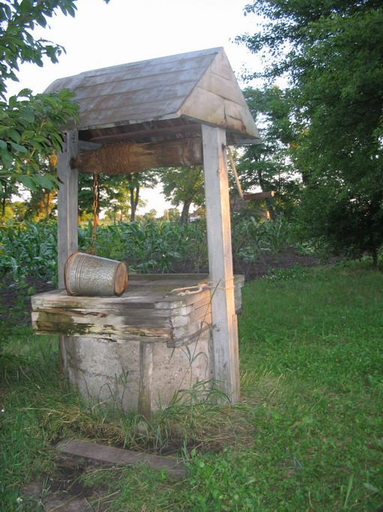
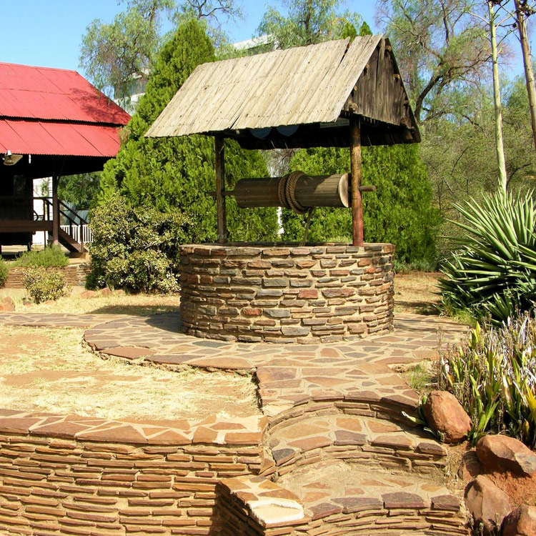
Чтение авторского текста (с. 18)
Каким же запомнилось лето Насте? Прочитайте.
Как вы думаете, где провела своё лето Настя? Почему вы так решили?
Кто сможет рассказать о колодце? Какой он? Как им пользуются?

Slide 3
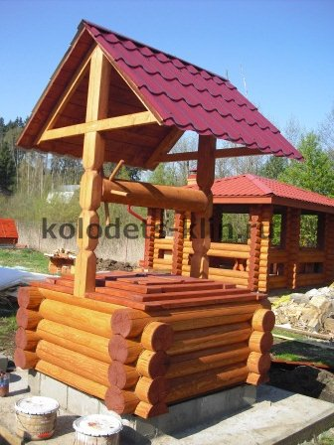
из толкового словаря: «Колодец – глубокая узкая яма, вырытая для водяной жилы, для воды и одетая срубом либо камнем».
Какой показалась Насте вода из колодца?
Что ещё так поразило Настю летом?
Рассмотрите иллюстрацию на с. 19. Как вы думаете, что проиллюстрировал художник?

Slide 4
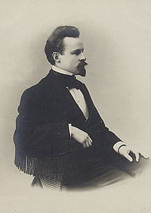
Чтение стихотворения К. Бальмонта «Капля». ( поэт-символист, переводчик, один из виднейших представителей русской поэзии Серебряного века)
Как нам следует читать недетское стихотворение К. Бальмонта?
Какие картины вы представили? Расскажите.
Какое настроение в этом стихотворении?
На что похоже стихотворение?
Почему же К. Бальмонт назвал своё стихотворение «Капля»? Попробуем ответить.

Slide 5
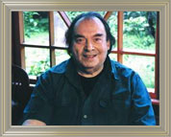
Чтение стихотворения Б. Заходера «Что красивей всего?».
Русский советский поэт, детский писатель, переводчик, популяризатор мировой детской классики.
Как вы думаете, можно ли однозначно ответить на вопрос: «Что красивей всего?» Обоснуйте свой ответ.
Ну вот, и поэт Борис Заходер на этот трудный вопрос не ответил, и мы не смогли… Или всё-таки попробуем ответить?
Что красивее всего – это каждый понимает по-своему.

Slide 6
Именно об этом пословицы:
«Сколько людей – столько и мнений».
«У каждого своя правда».
«На вкус и цвет товарищей нет».

